Slide 1
Java笔记
方法和数组

Slide 2
方法
1.方法是代码块的集合，在一起执行一个功能
2.可类比于c语言的函数
3.方法包含于类或对象
4.System.out.println();意思就是调用System类的out对象的println方法
5.定义方法时在最前面写static修饰符这样就可以在任何地方访问它

Slide 3
方法的重载
1.多个名字相同，参数不同的方法
2.当调用时，会根据传入的参数不同去调用不同的方法
3.方法的返回类型可以相同也可以不同，但返回类型的不同不会成为方法重载的依据

Slide 4
Java的可变参数
1.在定义方法时在参数位置的变量类型后加省略号
2.可变参数只能放在最后一项
3.可变参数的本质是数组

Slide 5
数组
1.数组的声明int[] a;或int a[];都可但java中一般采用第一种
2.数组的创建a = new int[10];(声明和创建可以合成一句)
3.赋值依然是下标法
4.获取数组的长度a.length
5.三种初始化：
4.1静态初始化int[] a = {1,2,3}
4.2动态初始化int[] a = new int[10];
4.3默认初始化 创建数组时所有的元素默认初始化为其对应的默认值
数组本身也是对象

Slide 6
Arrays类
1.toString()打印数组
2.sort()排序
3.fill()填充。如：fill(a,0);给a全部填充0，fill(a,2,4,0);a的2到4-1下标全部填充0
4.使用方法：Arrays.toString(a);Arrays.sort(a);
左闭右开区间

Slide 7
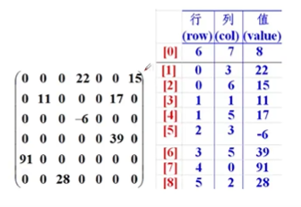
稀疏数组
1.第一行存三个数，记录几行几列，有几个不同的值
2.第二行开始存坐标和数字

Slide 8
Java的内存分析
1.堆：存放new的对象和数组，可被所有线程共享，不会存放变量引用
2.栈：存放基本变量类型的值，引用变量的地址
3.方法区：可被所有的线程共享，包含所有的class和static变量

